Slide 1

Data Intelligence and Decision Support Systems Project Assignment
Anıl GÜNGÖR-Fevzi Samed ÜNAL-Furkan Tahir ANAÇ

Slide 2

PROJE AMACI
Mağazaya gelen müşterilerin çiçek talepleri ve satın alımları kayıt altına alınarak renk tercihlerine ilişkin verilerin sistematik olarak toplanması ve analiz edilmesi hedeflenmektedir. Bu süreçte her müşterinin talep ettiği çiçek türü ve rengi kayıt altına alınıp analiz edileceketir. Böylece müşteri eğilimleri, mevsimsel tercihler ve popüler çiçek renkleri gibi parametrelere ilişkin kapsamlı ve anlamlı bir veri seti oluşturulacaktır.
Bu projenin temel amacı, bir çiçek mağazasında faaliyet gösteren bir işletmenin stok ve satın alma süreçlerini veriye dayalı olarak yönetebilmesini sağlamaktır. Özellikle tercih edilmeyen, talebi düşük veya satılmayan çiçek renkleri yerine, müşteriler tarafından sıkça talep edilen renklerdeki çiçekleri stoklamak hem fire oranını azaltacak hem de müşteri memnuniyetini artıracaktır.

Slide 3
PROJE HEDEFİ
Bu analiz sistemi sayesinde mağaza;
Müşteri taleplerine daha hızlı yanıt verebilecek,
Raflarda daha doğru ürün çeşitliliği sunabilecek,
Mevsimsel eğilimlere ve mevsimsel renk tercihlerine göre planlama yapabilecek,
Arz-talep dengesi kurarak gereksiz maliyetlerden kaçınabilecektir.
Ayrıca proje, gelecekteki kampanya planlamalarında, özel günler için stok tahminlerinde ve tedarik zinciri kararlarında etkili olacak şekilde geliştirilebilecektir. Bu sayede mağaza sadece bugünün taleplerini karşılamakla kalmayacak, geleceğe yönelik stratejik kararlar alırken de bu veri yapısından faydalanabilecek.

Slide 4
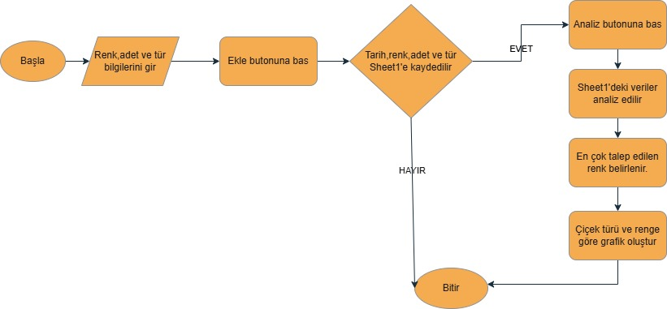
AKIŞ DİYAGRAMI

Slide 5
Projeye ait veri seti nasıl kullanılmıştır?
Veri Gruplama: Satış verileri, renk ve tür değişkenlerine göre gruplanır.
Toplam Satış Hesaplama: Her grup için toplam satış adedi hesaplanır.
Eğilim Belirleme: Elde edilen toplu değerler üzerinden, hangi renk ve türlerin daha fazla tercih edildiği tespit edilir.
Grafiksel Gösterim: Bu analiz sonuçları kullanıcıya görsel olarak sunulur. Kullanıcının tercihine göre sütun grafiği ya da dairesel grafik (pasta grafiği) oluşturulur. Bu grafikler, satışların görselleştirilmesi yoluyla kolay yorumlanmasını sağlar.

Slide 6
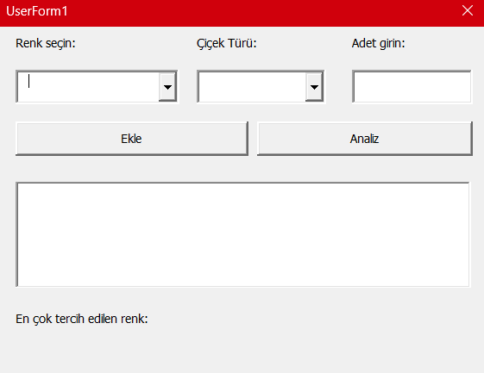
PROJE ARAYÜZÜ
ComboBox: Çiçek türünü seçin
ComboBox: Çiçek rengini seçin
TextBox : Satış miktarını girin
CommandButton: Sheet1'e giriş ekleyin
CommandButton: Satış verilerini analiz edin
ListBox: Analiz sonuçlarını görüntüleyin
Label: En çok tercih edilen çiçek rengini görüntüleyin

Slide 7
PROJEDE Kİ İSTATİSTİKSEL/MATEMATİKSEL MODELLER (FORMÜLLER) KULLANIMI
Satış Sayım ve Gruplama Matrisi :
Dim satış(1 To 5, 1 To 5) As Long
Her hücre: [tür][renk] kombinasyonuna karşılık gelen toplam satış adedini tutar.
satış(tIdx + 1, rIdx + 1) = satış(tIdx + 1, rIdx + 1) + adet
Her bir satış için ilgili renk ve tür hücresine, adet değeri eklenir.
Bu, veri seti boyunca bir kümülatif toplam hesaplamasıdır.

Slide 8
DATA
Her kayıt aşağıdaki maddeleri içerir
Zaman damgası (Şimdi işlevi kullanılarak kaydedilir ve "gg.aa.yyyy ss:dd:ss" olarak biçimlendirilir)
Çiçek Rengi
Çiçek Türü
Satılan Miktar

Slide 9

SONUÇ
Uygulamanın ardından geliştirilen DSS sistemi, çiçek satış verilerini renk ve türe göre düzenli ve güvenilir biçimde kaydetmiş, güçlü analiz yetenekleriyle en çok satılan ürünleri anlık olarak tespit etmiştir. Kümelenmiş sütun grafiklerle görselleştirilen bu veriler, kullanıcıların stok yönetimini rastgele tahminlerden çıkararak veri odaklı ve stratejik kararlarla yönlendirmesini sağlamıştır. Sistem, yalnızca analiz yapan bir araç olmanın ötesine geçerek, işletmelerin operasyonel verimliliğini artıran, zamandan ve maliyetten tasarruf ettiren, kullanıcı dostu bir karar destek platformuna dönüşmüştür.

